Slide 1
第 1 章 建筑材料科学基础
1.1 物质的存在状态与结合力
1.2 物体受力时的变形性能
1.3 材料的断裂与强度
1.4 固体的界面行为

Slide 2
第 1 章 建筑材料科学基础
1.1 物质的存在状态与结合力
物质的凝聚状态：气体、液体、固体
建筑材料：
固体物质
胶体物质：由气、液、固三种物质中的两种构成的高分散体系。
1.1.1 固体物质
• 固体 晶体（长程有序，如金属）与非晶体（短程有序，过冷液体，如玻璃）

Slide 3
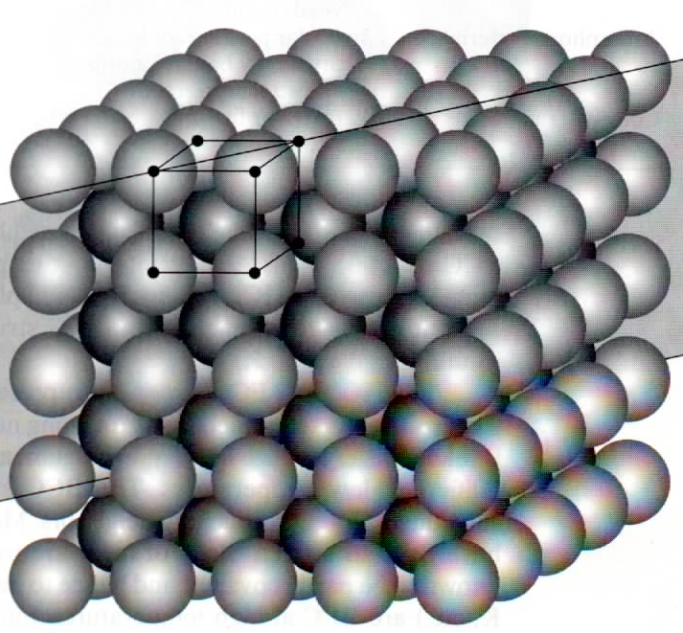
第 1 章 建筑材料科学基础
固体物质为什么会有强度？
• 原子（粒子）间力
引力：原子间异性电荷的相互吸引力（长程力）
斥力：原子间同性电荷的相互排斥力及电子云相互重叠所引起的斥力（短程力）

Slide 4
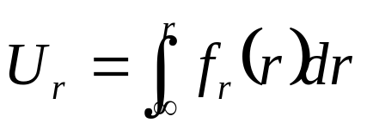
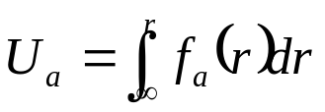
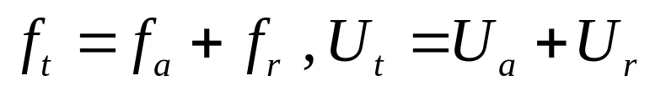
第 1 章 建筑材料科学基础
f_{r}
f_{a}
f_{a}
f_{r}
f_{r}
f_{a}
f_{a}
f_{r}
f_{r}
f_{a}
f_{r}
F
U
U_{r}
f_{a}
引力
r
r₀
r
r
r₀
斥力
f_{r}
f_{t}
U_{a}
原子间相互作用力（F）、结合能量（U）与原子间距（r）的关系

Slide 5
第 1 章 建筑材料科学基础
从原子（粒子）间作用力与间距，原子间结合能与间距的关系，可得出如下结论：
1）当材料受拉或受压时，外力和材料长度变化成正比，即著名的虎克定律（F=kr），F∼r曲线在r=r₀时的斜率即为通常定义的材料弹性模量（刚度）。
2）F∼r曲线在平衡位置两侧是对称的，所以材料的刚度在拉伸和压缩时相同。

Slide 6
第 1 章 建筑材料科学基础
3)原子间引力存在最大值，即材料受拉应力有极限值。
4）原子间斥力可以无限增大，所以材料不会受压破坏，在压力作用下材料破坏仍由材料内拉应力或剪切应力达到其极限值而引起。
5）温度升高，原子震动加剧，其间距增大，因而材料受热时向各向膨胀；由于原子震动将削弱原子间的结合强度，因此温度升高，材料抗拉强度降低。

Slide 7
第 1 章 建筑材料科学基础
1.1.2 胶体物质（分散体系)
是由具有物质三态(固、液、气）中某种状态的高分
散粒子作为分散相，分散于另一相（分散介质）中
所形成的系统。如沥青，果冻，水泥浆， 泥浆等。
常见固液两相胶体种类：溶胶，凝胶
特性：流变性；聚结不稳定性；触变性
• • • • • • • • •
• •

Slide 8
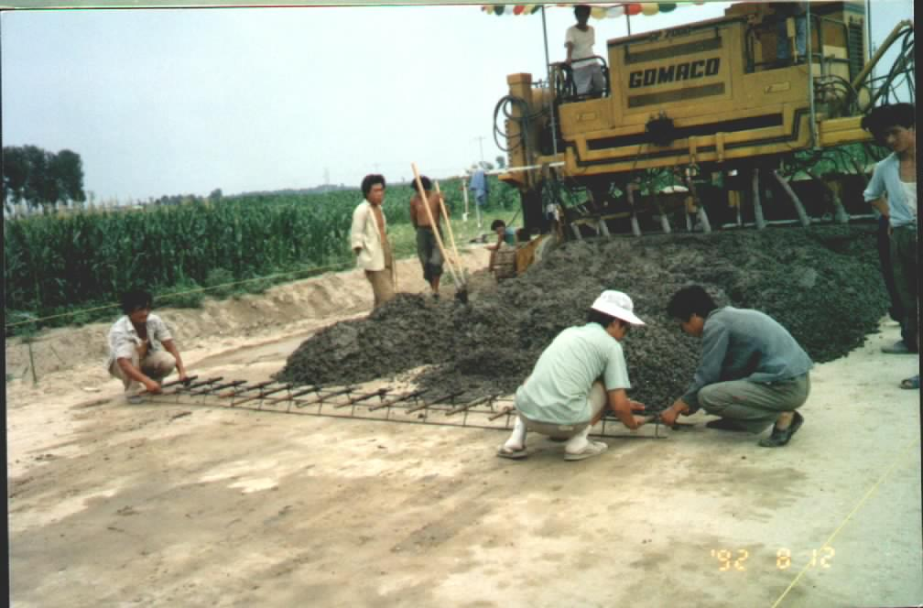
滑模摊铺混凝土路面

Slide 9
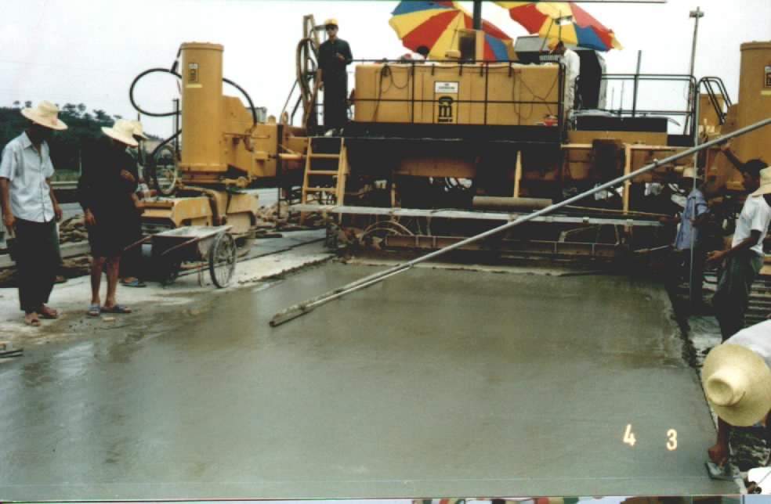
第 1 章 建筑材料科学基础
问题：
试举出生活中常见胶体的例子？
滑模摊铺混凝土路面

Slide 10

滑模摊铺混凝土路面

Slide 11
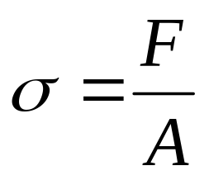
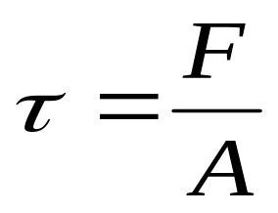
第 1 章 建筑材料科学基础
F
F
1.2 物体受力时的变形性能
1.2.1. 弹性（什么是弹性？）
1）应力
正应力：
剪切应力：
应力单位：N/m² (Pa), N/mm² (MPa)
(试举出因剪切而破坏的事例？）
A₁
A₂
F
A

Slide 12
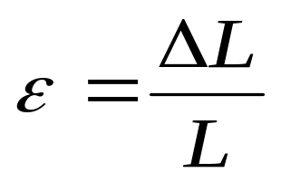
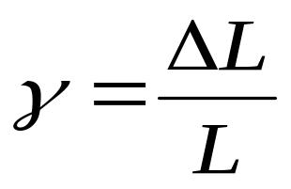
第 1 章 建筑材料科学基础
ΔL
2）应变
正应变:
剪切应变:
应变无量纲
（*工程有时用微应变，με，
来表达材料的应变，
1 με =1μm/m=1X10⁻⁶）
L
ΔL
L

Slide 13

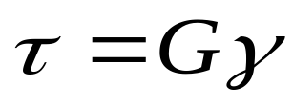
第 1 章 建筑材料科学基础
σ
3)应力与应变的关系
E称为杨氏弹性模量
G称为剪切模量
E，G 的量纲：Pa, MPa, GPa （1GPa=1000MPa）
虎克定律
E
ε
0

Slide 14
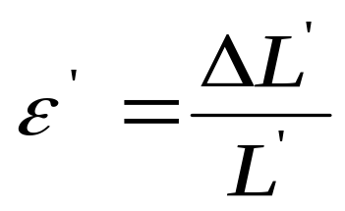
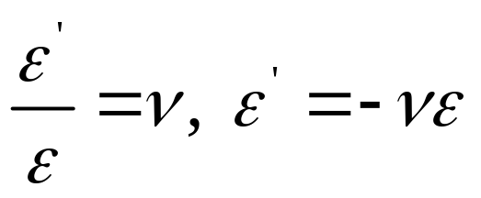
第 1 章 建筑材料科学基础
4)材料的泊松比（Poisson’s Ratio）
ν −材料的泊松比
ε′
ΔL
L'
L
ε
ΔL'

Slide 15
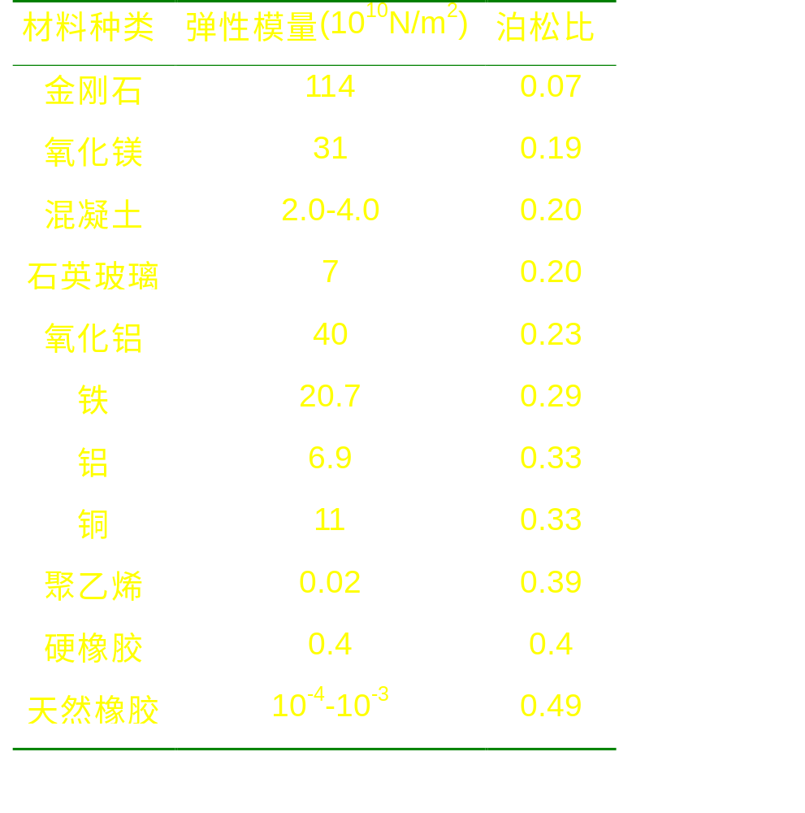
第 1 章 建筑材料科学基础
几种典型材料
的弹性模量及
泊松比

Slide 16
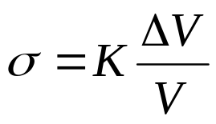
第 1 章 建筑材料科学基础
5)材料的体积模量
在弹性范围内，固体在各向相同的应
力（σ）作用下，其体积变化（ΔV=V₂-V₁）
和应力之间服从如下关系，
K称为材料的体积模量
σ

Slide 17
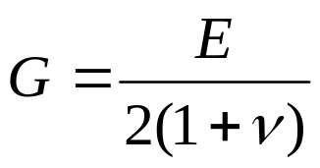
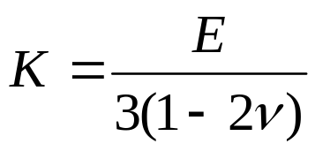
第 1 章 建筑材料科学基础
6)固体材料常数之间的关系
四个材料常数（E，G，K，ν）中，只有两个是
独立的，对各向同性材料，有

Slide 18
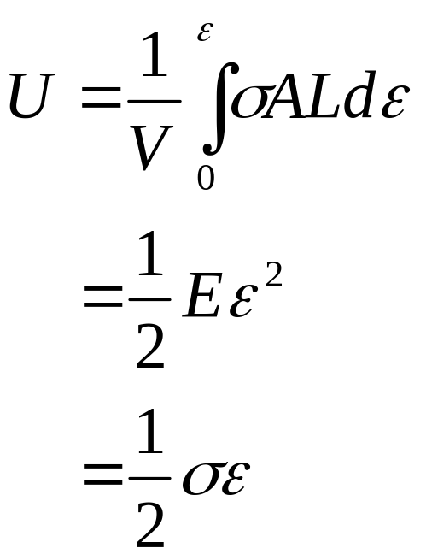
第 1 章 建筑材料科学基础
7)弹性变形能（等于弹性状态下外力对单位体积材料所做功）
σ
L
σ_{i}
ε
ε_{i}
用于表征弹性状态下材料吸收能量的大小！

Slide 19
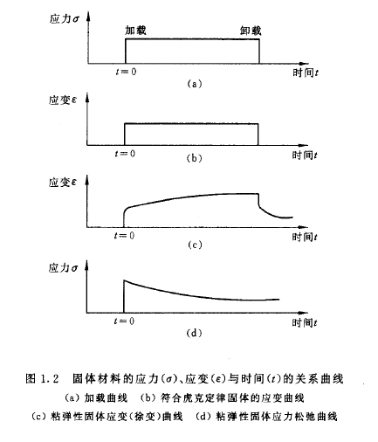
第 1 章 建筑材料科学基础
1.2.2. 粘弹性
1) 问题的提出
σ
ε

Slide 20
第 1 章 建筑材料科学基础
1.2.2. 粘弹性
2)粘性
材料的变形在受力条件不变时随时间而变化，这种性能叫材料的粘性。两个例子：(a)混凝土徐变
ε
ε_{t}
ε₀
t
t=0
不可恢复变形-塑性

Slide 21
第 1 章 建筑材料科学基础
1.2.2. 粘弹性
2)粘性
两个例子：(b)新拌水泥浆剪切
变形与时间的关系
γ
γ_{t}
γ₀
t
t=0

Slide 22
第 1 章 建筑材料科学基础
3）粘弹性
材料既具有弹性性质，又具有粘性性质，我们称
该材料为具有粘弹性的材料。
问题：如何用流变学模型
来描述材料的粘弹性？
ε
ε_{t}
ε₀
t

Slide 23
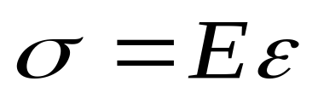
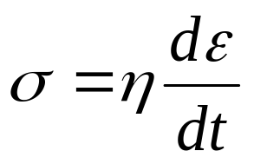
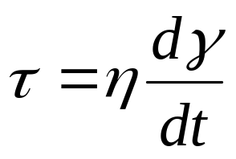
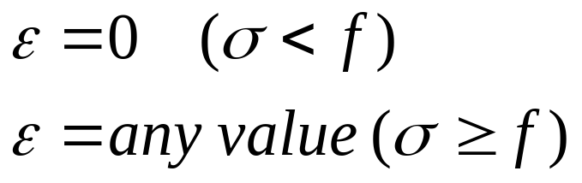
第 1 章 建筑材料科学基础
4）描述材料粘弹性的基本流变学模型
a)弹性元件
b)粘性元件
c)塑性元件
a
b
c
粘度系数
f 为两滑块间的最大摩擦力

Slide 24
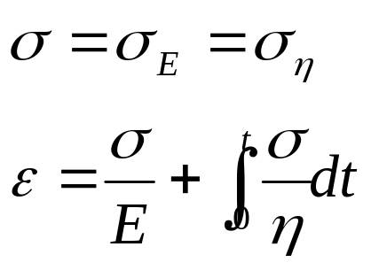
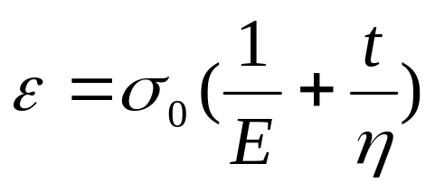
第 1 章 建筑材料科学基础
5）麦克斯韦（Maxwell）模型（通常用来描述混凝土徐变及应力松弛）
对恒定荷载：σ = σ₀时
E→∞，纯粘性体
η →∞，纯弹性体
σ
E
ε
η
σ
σ₀/E
t
t=0
问题：当t →∞时，ε →∞，是否合理？例如混凝土徐变

Slide 25
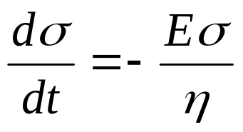
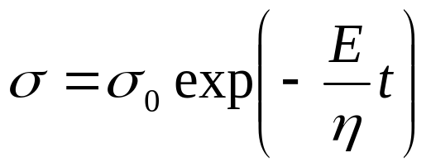
第 1 章 建筑材料科学基础
对恒定变形：ε = ε₀时
解此微分方程，并注意当t=0时
σ= σ₀ ，有
σ
σ₀
应力松弛公式
t
在一定时间内，应力松弛程度取决于材料参数E与η的比值。
t=0

Slide 26
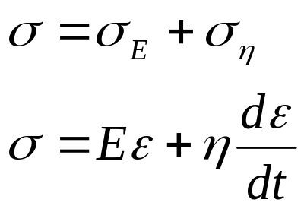
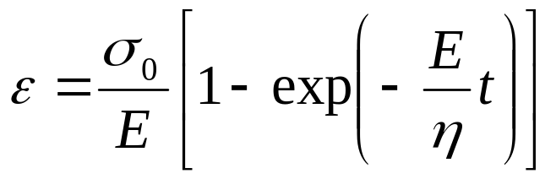
第 1 章 建筑材料科学基础
σ
6）开尔文（Kelvin）模型
σ = σ ₀时, 解此微分方程，并注
意当t=0 ，ε=0有
当t →∞时 ，ε=σ₀/E
η
E
σ
ε
σ₀/E
t

Slide 27
第 1 章 建筑材料科学基础
作业：
(1）讨论应用麦克斯韦模型与开尔文模型模拟徐变现象时的异同。
(2) 对下列方程进行参数分析。
(3) 第18页10题. (下次课交作业)

Slide 28
第 1 章 建筑材料科学基础
1.3 材料的断裂与强度
材料抵抗外力破坏的能力称为材料的强度，通
常用材料所受极限应力来表达。
1.4.1材料的实际强度与理论强度
(1)定义:
理论强度：克服固体内部质点间的结合力，形
成两个新表面时所需应力的大小。
实际强度：通过试验测得的强度为材料的实际强度。

Slide 29
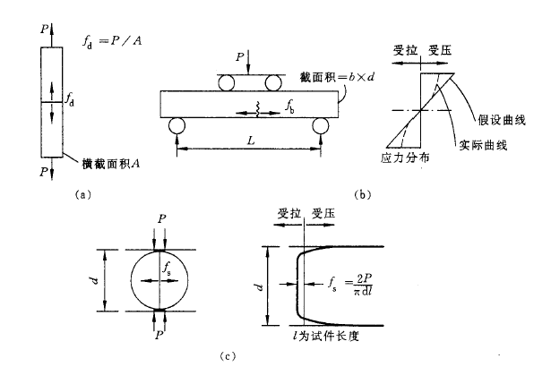
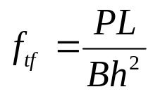

第 1 章 建筑材料科学基础

Slide 30
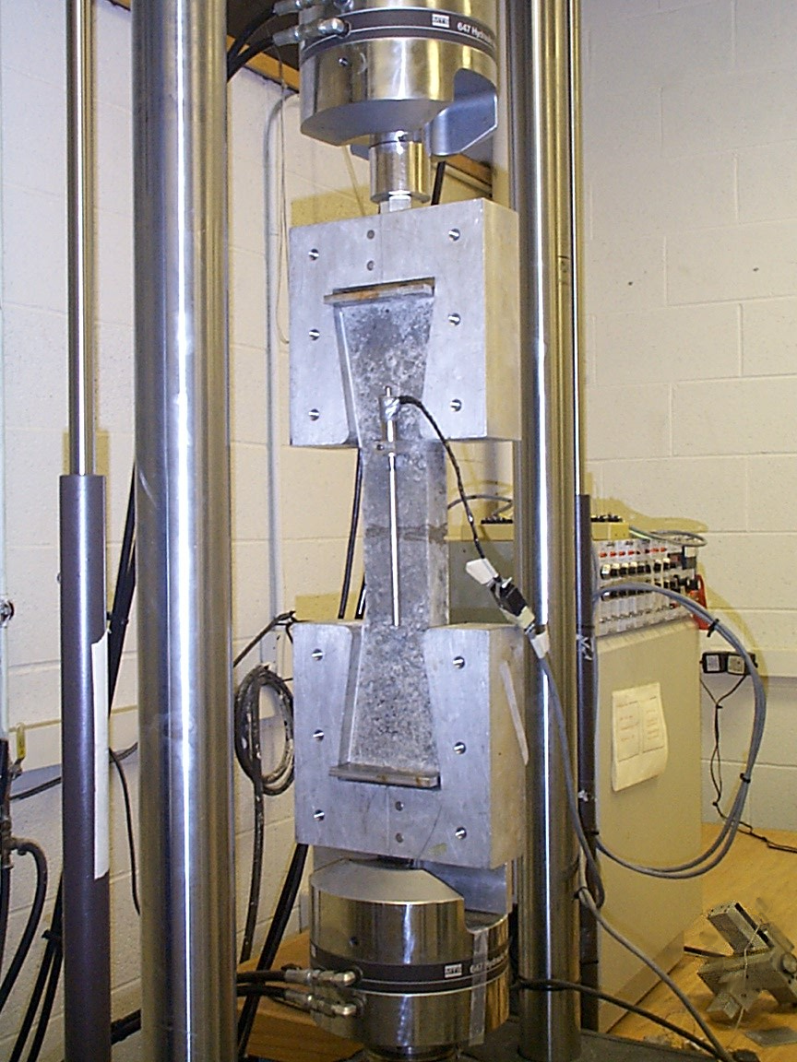
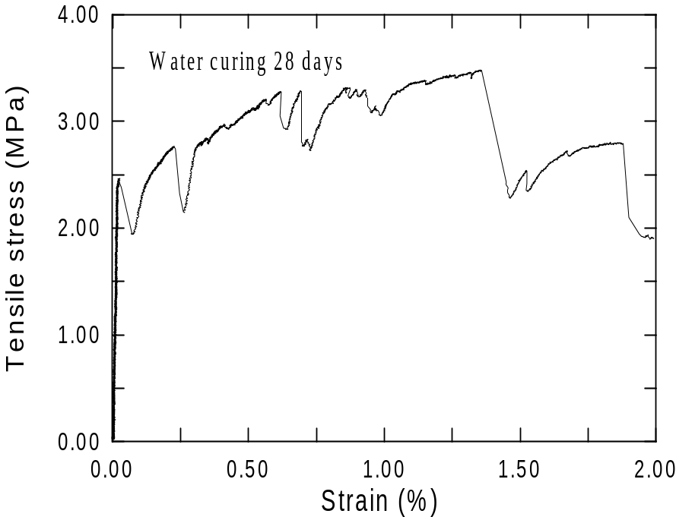
第 1 章 建筑材料科学基础

Slide 31
(2) 理论强度的推算
F
U
f_{a}
U_{a}
引力
r
r₀
r
r
U_{r}
斥力
f_{r}
f_{t}
U_{t}
原子间相互作用力（F）、能量（U）与原子间距（r）的关系

Slide 32
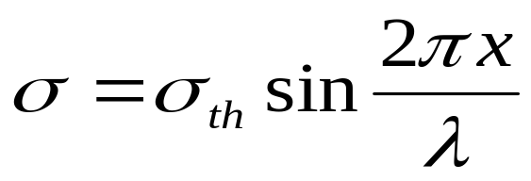
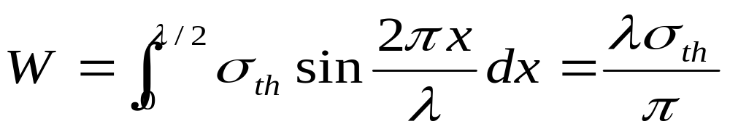
第 1 章 建筑材料科学基础
(2) 理论强度的推算
Orowan原子间力与原子间距模型
σ_{th}为理论结合强度, λ为正
旋曲线的波长。分开单位面
积原子平面所做的功，W为
设材料表面能为γ（形成单位表
面积所需要的能量）
σ
σ_{th}
x
o
a
λ/2

Slide 33
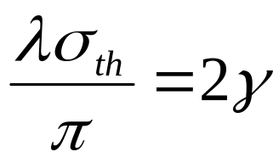
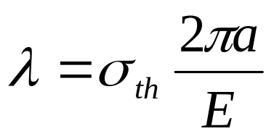
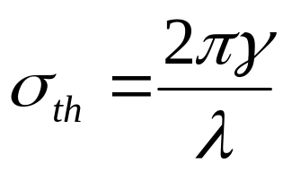
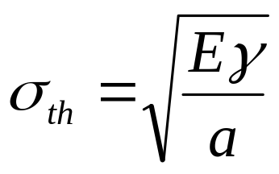
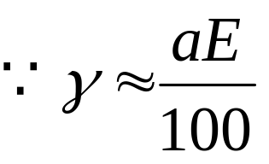
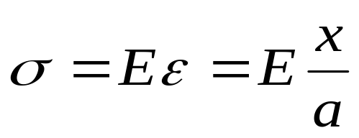
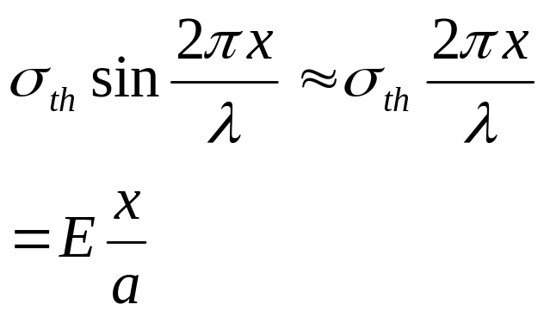
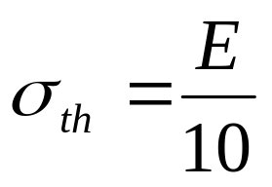
第 1 章 建筑材料科学基础
则有：
如何求解λ？由虎克定律：
a为晶格间距

Slide 34
第 1 章 建筑材料科学基础
1.3 材料的断裂与强度
实际材料中只有一些极细的纤维和晶须，
其实际强度接近理论强度，例如：熔融的石英
玻璃纤维的强度可达24.1GPa，约为E/4。实际尺
寸较大的材料的实际强度远比理论强度低，那
么，这是为什么？

